Slide 1
Генотип как
целостная
система

Slide 2
Генотип – совокупность всех генов,
локализованных в хромосомах данного организма.
Термин был предложен датским биологом В.Иогансеном в 1909 г. Генотип – носитель наследственной информации, передаваемой от поколения к поколению. Он представляет собой систему, контролирующую развитие, строение и жизнедеятельность организма, т.е. совокупность всех признаков организма – его фенотип.
Генотип
Генотип – совокупность всех генов, локализованных в хромосомах данного организма.
Термин был предложен датским биологом В.Иогансеном в 1909 г. Генотип – носитель наследственной информации, передаваемой от поколения к поколению. Он представляет собой систему, контролирующую развитие, строение и жизнедеятельность организма, т.е. совокупность всех признаков организма – его фенотип. Генотип — единая система взаимодействующих генов, так что проявление каждого гена зависит от генотипической среды, в которой он находится.

Slide 3
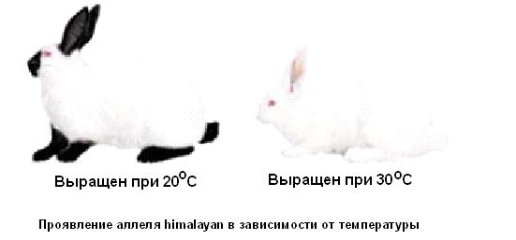
Примером влияния среды на фенотипическое проявление генотипа может служить окраска меха у кроликов гималайской линии. При одном и том же генотипе эти кролики при выращивании на холоде имеют чёрный мех, при умеренной температуре — гималайскую окраску (белая с чёрными мордой, ушами, лапами и хвостом), при повышенной температуре — белый мех.

Slide 4
Доминирование
Доминирование – тип взаимодействия двух аллелей одного гена, когда один из них полностью исключает проявление действия другого. Такое проявление возможно при следующих условиях: 1) доминантный аллель в гетерозиготном состоянии обеспечивает синтез продуктов, достаточный для проявления такого же признака, как и в состоянии доминантной гомозиготы у родительской формы; 2) рецессивный аллель совсем неактивен либо продукты его активности не взаимодействуют с продуктами активности доминантного аллеля.
Примерами такого взаимодействия аллельных могут служить доминирование пурпурной окраски цветков гороха над белой, гладкой формы семян над морщинистой, темного цвета волос над светлым и т.д.
Неполное доминирование, или промежуточный характер наследования, наблюдается в том случае, когда фенотип гибрида (гетерозиготы ) отличается от фенотипа обеих родительских гомозигот, т.е. выражение признака оказывается промежуточным с

Slide 5
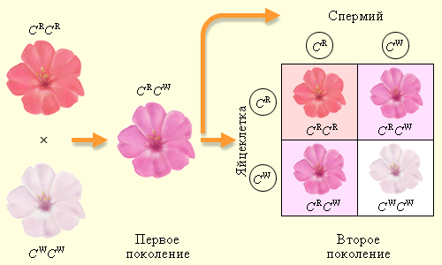
С большим или меньшим уклонением в сторону одного или другого родителя. Примером неполного доминирования является наследование окраски цветков у растений ночной красавицы. Гомозиготныерастения имеют либо красные (АА), либо белые(аа) цветки, а гетерозиготные (Аа) - розовые.

Slide 6
Сверхдоминирование – более сильное проявление
признака у гетерозиготной особи, чем у любой из гомозигот.
Кодоминирование – участие обоих аллелей в определении
признака у гетерозиготной особи. Примером может служить
Наследование IV группы крови у человека (АВ).

Slide 7
Полигения
Полигения, или полимерия, - обусловленность одногосложного признака многими неаллельными генами, действие которых суммируется в признаке. Такие гены называются полигенами. В условиях неоднородной внешней среды полигения приводит к непрерывной, или количественной, изменчивости признака в популяции. Полигения была открыта в 1909 г. Шведским ученым Г. Нильсоном-Эле, изучавшим наследование окраски зерен пшеницы путем анализа расщеплений этого признака. Теория полигении, объяснив закономерности наследования количественных признаков, внесла вклад в теорию эволюции и приобрела важное значение в селекции растений и животных.

Slide 8
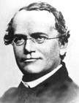
Основы менделевкой генетики
Первый научный шаг вперед в изучении наследственности был сделан австрийским монахом Грегором Менделем, который в 1866 г. Опубликовал статью, заложившую основы современной генетики. Мендель показал, что наследственные признаки не смешиваются, а передаются от родителей к потомкам в виде дискретных (обособленных) единиц.
Эти единицы, представленные у особей парами, остаются дискретными и передаются последующим поколениям в мужских и женских гаметах, каждая из которых содержит по одной единице из каждой пары. Позднее их стали называть факторами и, наконец, генами. Было показано, что гены находятся в хромосомах, с которыми они и передаются от одного поколения к другому.

Slide 9
Суть гипотез Менделя
Каждый признак данного организма контролируется парой аллелей
Если организм содержит 2 различных аллеля для данного признака, то один из них (доминантный) может проявляться, полностью подавляя проявление другого (рецессивного).
При мейозе каждая пара аллелей расщепляется и каждая гамета получает по одному из каждой пары аллелей
При образовании мужских и женских гамет в каждую из них может попасть любой аллель из одной пары вместе с любым другим из другой пары
Каждый аллель передается из поколения в поколение как дискретная неизменяющаяся единица
Каждый организм наследует по одному аллелю (для каждого признака) от каждой из родительских особей.

Slide 10
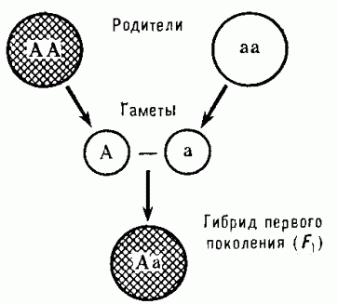
Первый закон Менделя
Первый закон Менделя называют также законом единообразия гибридов первого поколения, так как у всех особей первого поколения проявляется один признак. Например, при моногибридном скрещивании растений гороха с желтыми и зелеными семенами, то у всех полученных в результате этого скрещивания гибридов семена будут желтыми. Следовательно, у гибрида первого поколения из каждой пары альтернативных признаков развивается только один. Второй признак как бы исчезает, не проявляется. Явление преобладания у гибрида признака одного из родителей Мендель назвал доминированием.

Slide 11
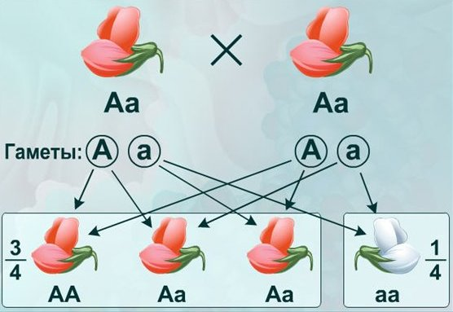
Второй закон Менделя
Если потомков первого поколения, одинаковых по изучаемому признаку, скрестить между собой, то во втором поколении признаки обоих родителей проявляются в определенном числовом соотношении: ¾ особей будут иметь доминантный признак, ¼ – рецессивный (закон расщепления).

